Slide 1
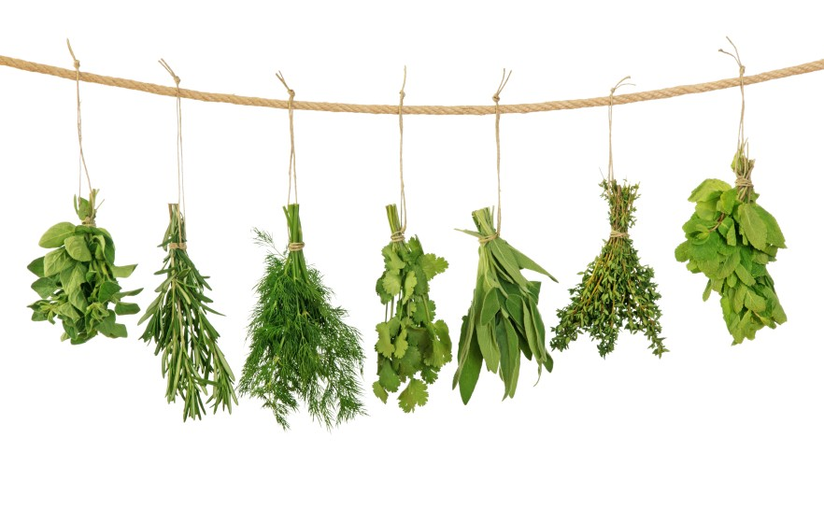
Τα άγρια και θεραπευτικά βότανα της γειτονιάς μου
Ζωή Θεοδοσάκη
ΚΠΕ Παρανεστιου, 9-12-2017

Slide 2

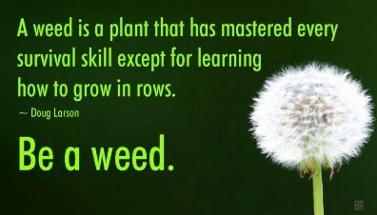
Τι χαρακτηρίζει το βότανο;;;
Έχει θεραπευτικές ιδιότητες
Έχει υψηλή θρεπτική αξία
Αντέχει σε σκληρές συνθήκες εδάφους και κλίματος
Φυτρώνει και πολλαπλασιάζεται εύκολα
Πολλές φορές είναι ανεπιθύμητο σε κήπους και αυλές και χαρακτηρίζεται ως «ζιζάνιο»
Μτφ: Ζιζάνιο είναι ένα φυτό που έχει κατακτήσει κάθε δεξιότητα επιβίωσης εκτός από το να μεγαλώνει σε σειρές
Γίνε ζιζάνιο

Slide 3

Γιατί να κάνω δραστηριότητες με βότανα με τους μαθητές μου:
Είναι ευκαιρία να βγούμε έξω
Μαθαίνουμε αειφορική διαχείριση στην πράξη – ο κύριος στόχος της Π.Ε.
Μαθαίνουμε εναλλακτική θεραπευτική

Slide 4
Ποια είναι η «Π.Ε. διάσταση» στο θέμα των βοτάνων
Τα φυτά αντιλαμβάνονται και επικοινωνούν
Τα φυτά έχουν την αυταξία τους και δεν είναι απλώς προϊόν ανθρώπινης κατανάλωσης
Τα φυτά είναι ζωντανοί οργανισμοί και όχι αντικείμενα
Είναι σημαντική η αειφορική διαχείριση, κατανάλωση και χρήση
Κατανοώντας τα παραπάνω τοποθετούμε τον άνθρωπο σε ίση σχέση με τα άλλα μέρη των οικοσυστημάτων

Slide 5
Που μπορώ να βρω βότανα μέσα σε αστικό τοπίο;
Σε χέρσα οικόπεδα
Στις παρυφές της πόλης στα όρια των χωραφιών
Σε εγκαταλειμμένες αυλές
Σε ρωγμές πεζοδρομίων, κτιρίων κτλ
Στις άκρες του δρόμου (αν είμαι παρατηρητικός)
Σε παρκάκια (που δε κουρεύουν τακτικά!!)

Slide 6
Τι είδους βότανα μπορώ να βρω
Μάραθο
Αχίλλεια
Παριετάρια ή περδικάκι
Ρούμεξ ή λάπατο
Πλαντάγκο ή πεντάνευρο
Καψέλλα
Ταραξάκο ή πικροράδικο
Μολόχα
Γλιστρίδα
Τσουκνίδα
Γάλιο ή κολλιτσίδα

Slide 7
Τι δραστηριότητες μπορώ να κάνω με βότανα
Αισθητηριακές ασκήσεις (αφή, όσφρηση)
Αναγνώριση – φυτολόγιο – ιδιότητες
Αξιοποίηση θρεπτικής αξίας τους (συνταγές με χόρτα)
Παιχνίδια για εξοικείωση
Γευστική δοκιμή (!!!!)
Παραδοσιακή πρακτική συντήρησης (πίκλες, ξύδια κτλ)
Αξιοποίηση της φαρμακευτικής αξίας τους (λάδι, βάμμα, δρόγη)

Slide 8
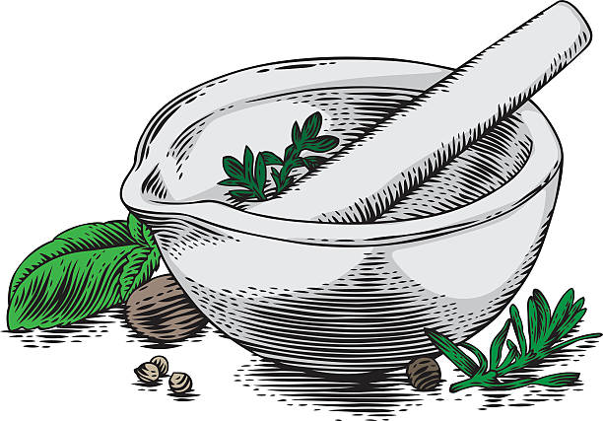
Μερικές εύκολες ιδέες για συνταγές και αξιοποίηση

Slide 9
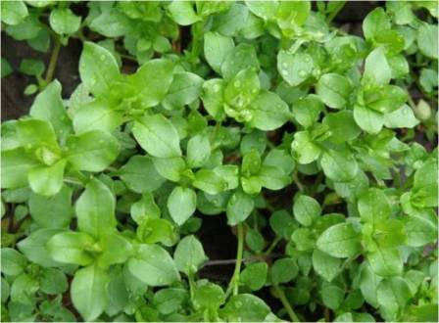
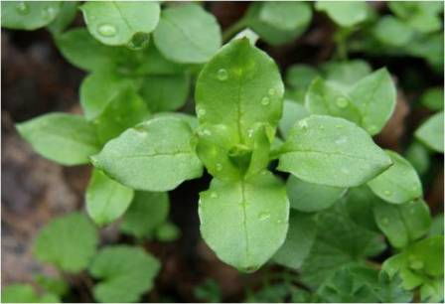
Λάδι στελλάριας
Συλλέγω στελλάρια και αφήνω να μαραθεί λίγο
Κόβω σε πολύ μικρά κομμάτια και βάζω σε ένα βάζο
Γεμίζω με λάδι μέχρι να καλυφθούν συν ένα δάχτυλο
Αφήνω στον ήλιο για 2 εως 5 εβδομάδες
Στραγγίζω το βότανο και κρατάω το λάδι σε μέρος σκιερό και δροσερό
Μπορώ να κάνω με το λάδι αυτό κηραλοιφή
Ιδιότητες:
Αντιφλογιστικό, αντιισταμινικό, δροσιστικό, καταπραΰνει τα εκζέματα και δερματοπάθειες, επουλωτικό

Slide 10
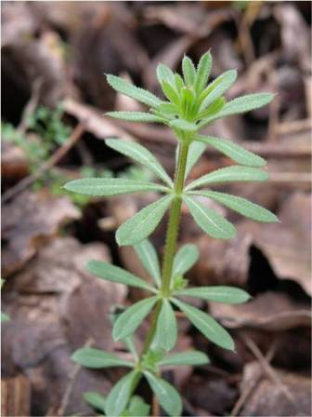
Βάμμα κολλιτσίδας
Συλλέγω κολλιτσίδα και αφήνω να μαραθεί λίγο
Κόβω σε πολύ μικρά κομμάτια και γεμίζω ένα βάζο
Γεμίζω το βάζο με τσίπουρο ή βότκα μέχρι να καλυφθεί συν 1-2 δάχτυλα
Τοποθετώ σε σκοτεινό ντουλάπι για 2-5 εβδομάδες
Ανακινώ καθημερινά
Στραγγίζω και κρατώ το βάμμα σε σκουρόχρωμο μπουκάλι
Ιδιότητες
Τονώνει και ενεργοποιεί το λεμφικό σύστημα και έτσι αποτοξινώνει το σώμα
Βοηθά σε δερματικές παθήσεις όπως έκζεμα, ψωρίαση
Βοηθά σε θέματα, ήπατος, κύστης και λεμφαδένων
Βοηθά στο αδυνάτισμα

Slide 11
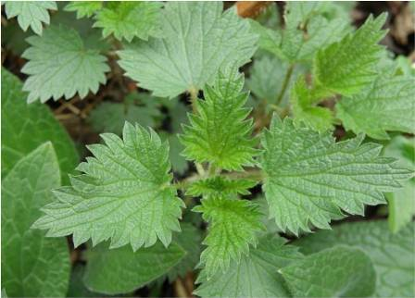
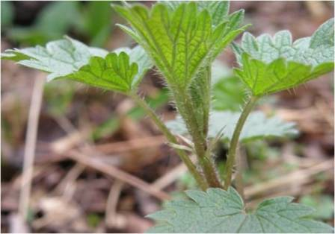
Πέστο με τσουκνίδα
Μαζεύω τσουκνίδες και ξεπλένω
Βάζω στο μπλέντερ μαζί με σκόρδο, λάδι, αλάτι, καρύδι και χτυπάω μέχρι να γίνει κρέμα
Σερβίρω
Ιδιότητες και θρεπτική αξία
Περιέχει βιταμίνη C και σίδηρο
Ανεβάζει τον αιματοκρίτη
Καθαρίζει το ουροποιητικό και έτσι αποτοξινώνει το σώμα.
Βοηθά σε προβλήματα προστάτη, κύστης, νεφρών κτλ
(Προλαμβάνει τριχόπτωση και παθήσεις δέρματος κεφαλιού
Βοηθά σε δυσμηνόρροια και άλλα γυναικολογικά
Αρθριτικά, ρευματικά, αλλεργίες)

Slide 12
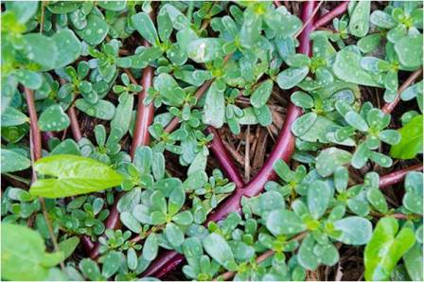
Τουρσί με γλιστρίδα
Μαζεύω γλιστρίδα και πλένω πολύ καλά. Φροντίζω να μαζέψω μόνο τις τρυφερές κορυφές
Γεμίζω ένα βάζο και καλύπτω με άλμη που έχω ετοιμάσει με νερό, αλάτι, ξύδι και ζάχαρη.
Προαιρετικά βάζω σκελίδες σκόρδο.
Κλείνω το βάζο και αφήνω να ωριμάσει.
Ιδιότητες και θρεπτική αξία
Εξαιρετικά πλούσια σε ωμέγα 3 έλαια.
Βιταμίνη Α, C και σύμπλεγμα Β
Ισχυρό αντιοξειδωτικό
Βοηθά στην όραση, στο δέρμα και σε ανάπτυξη εγκεφάλου παιδιών
Κατά των καρδιακών και εγκεφαλικών νοσημάτων

Slide 13
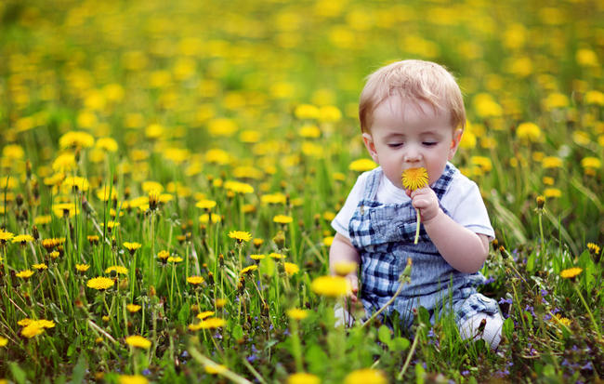
Σας ευχαριστώ

